Slide 1
CLIMOGRAMAS
Profº Daniela Reis

Slide 3
O que é um climograma
O climograma é um gráfico que representa as temperaturas médias e as precipitações totais que ocorreram em um lugar durante os 12 meses do ano. No gráfico, as temperaturas são indicadas com uma linha, e as precipitações, com barras. Como os dados costumam ser as médias de vários anos, o climograma revela de forma visual o clima desse lugar.

Slide 4
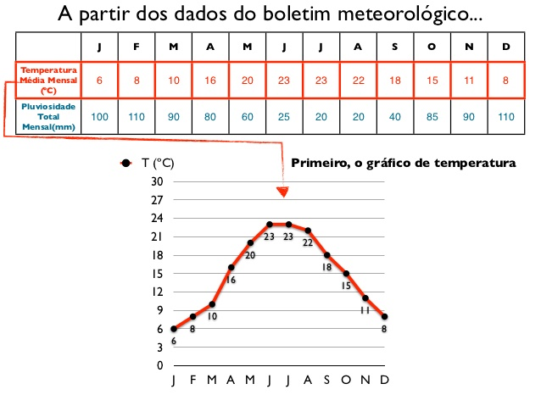

Slide 5
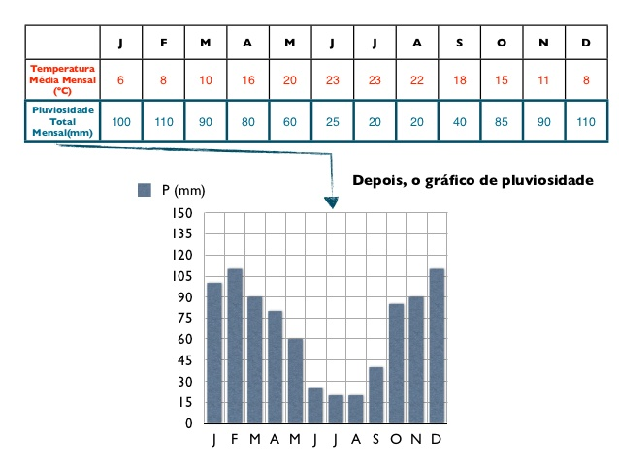

Slide 6
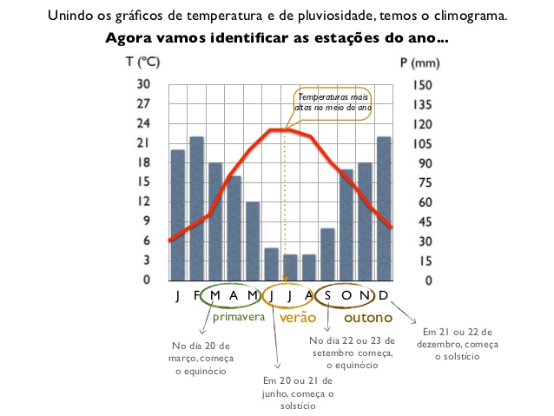

Slide 7
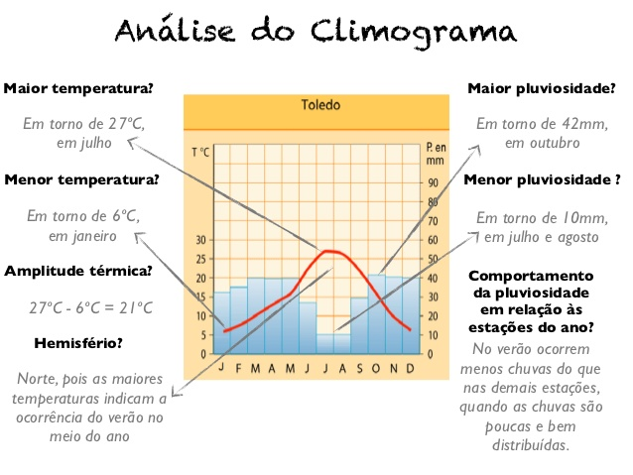

Slide 8
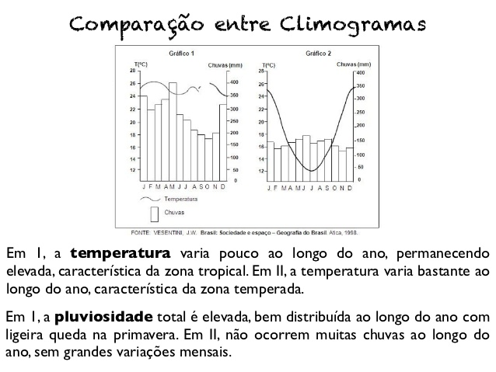

Slide 9
Exemplos de climogramas do Brasil

Slide 10
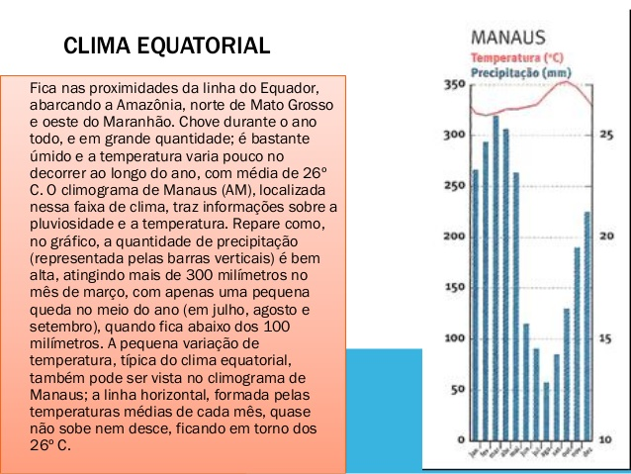

Slide 12
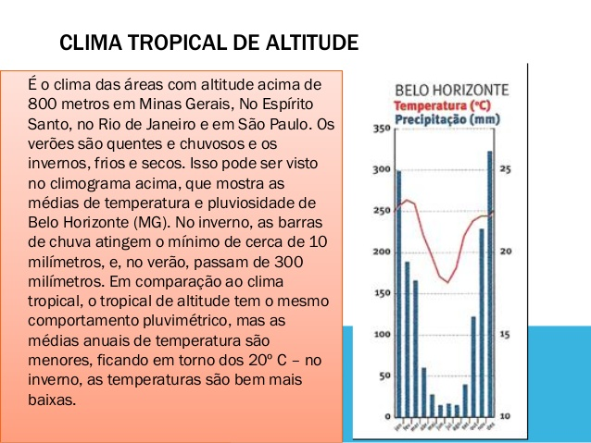

Slide 13
